Slide 1
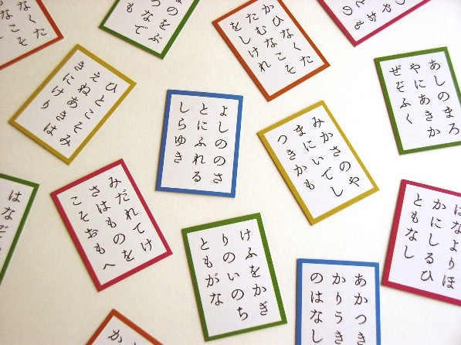
学年対抗カップ

Slide 2
目次
☆個人戦タイトルマッチについ☆ルールについて

Slide 3
４試合します。
取った札の数をクラスで合計し，
クラスの人数で割ります。
※平等な計算方法です

Slide 4
個人戦タイトルマッチ
４試合行い，各色上位４名を
選びます。
４名で対決し，１名だけが
決勝戦に進出出来ます。
決勝戦は，〇札で行います。

Slide 5
１対１で行う。
机の上に札をならべ，立って行う。
手は頭の上にのせる。
「はい！」は言わない。
パソコンが札を読む。途中で止めません。
同時の時は，じゃんけん。
取った札はウラ返しで置く。

Slide 6
ルール②
お手つきしたら，その回は札を取れない。
※１回休みではない。相手に札をあげない。
次の札を読み始めたら，その札は取れない。
札は１７まい読む。
うるさい＆文句言った人は，失格。

Slide 7
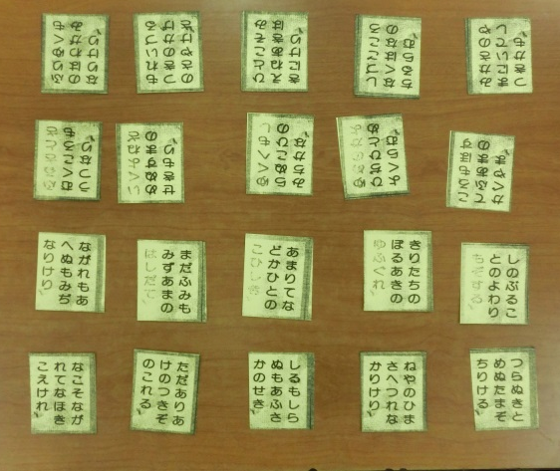
ルール③
２０枚の札をきれいに並べる。
開始後，札の移動はＮＧ。

